Slide 1
Nové uspořádání
Společnosti

Slide 2
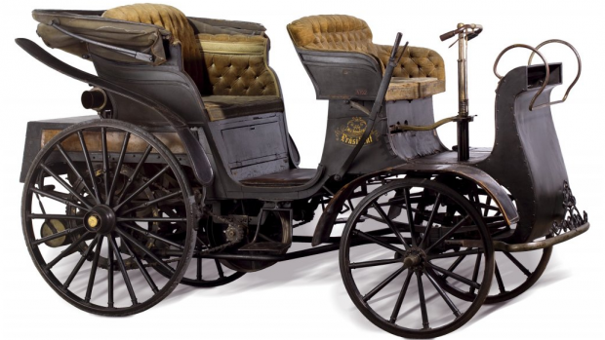
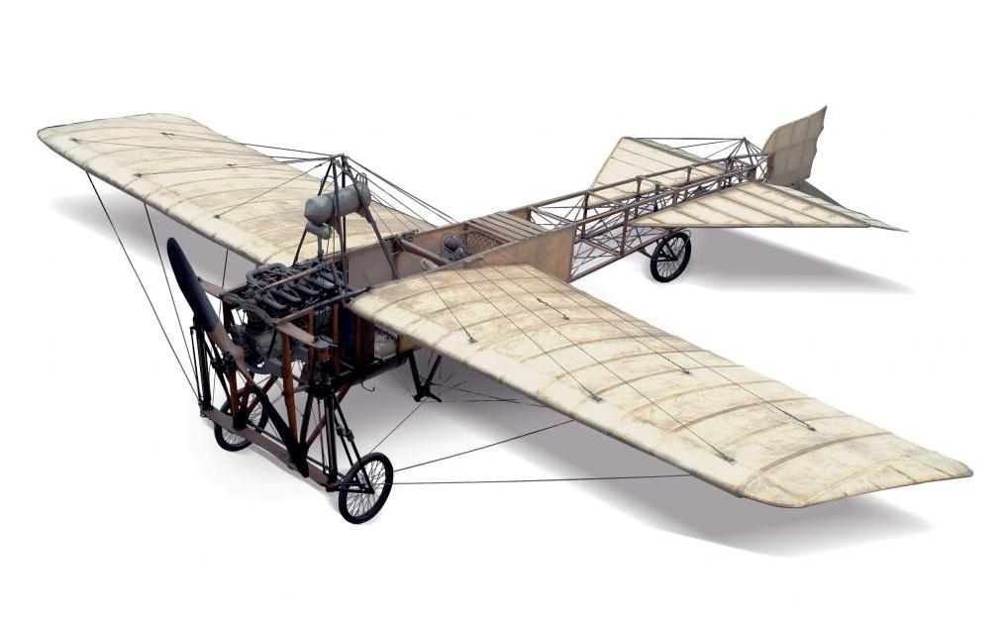
Prudký rozvoj průmyslu souvisel s novými vynálezy.
Využití elektřiny k pohonu strojů i ke svícení
Rozvoj dopravy:
  automobily
  motocykly
  tramvaje
  letadla

Slide 3
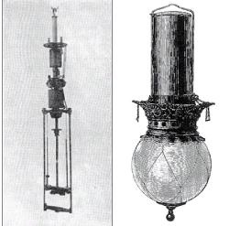
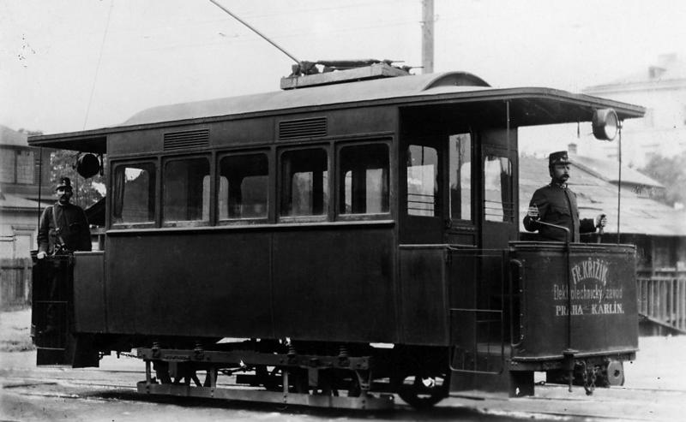
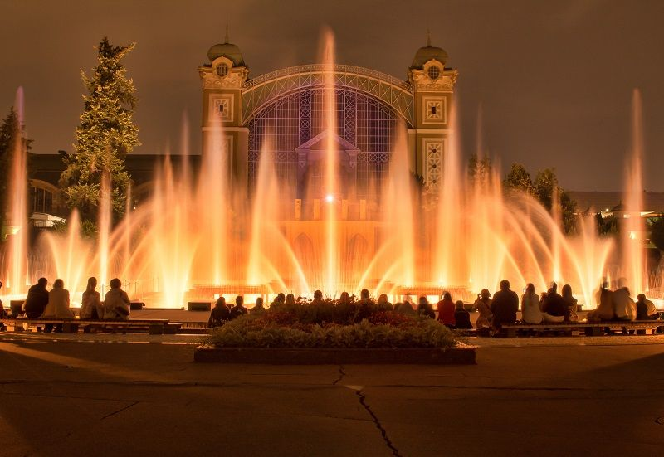
František Křižík
– vynález obloukové lampy
– stavitel první elektrické dráhy u nás
Dějiny 90 Bouřlivý rozvoj vědy a techniky
Křižíkova
fontána

Slide 4
Bouřlivý rozvoj tovární výroby
V Českých zemích byla zavedena svoboda podnikání.
Vznik nové společenské a mocenské vrstvy – továrníci, bankéři, velkoobchodníci
Většina lidí pracovala jako dělníci v továrnách
či rolníci na polích
– měli velmi těžké životní podmínky ( 16ti hodinová pracovní doba, nízká mzda, žádná sociální podpora,
často pracovali ženy a děti)

Slide 5
Vznikají dělnické spolky – dochází k zlepšení života dělníků
zkrácení pracovní doby
pojištění dělníků pro případ nemoci, stáří či úrazu
podpora v nezaměstnanosti
zlepšení podmínek bydlení
volební právo – dělníci se stávají důležitou součástí společnosti

